Slide 1

МБДОУ ДС №5 «Бэлэкэч»
представляет
«Систему работы по обучению детей двум государственным
языкам РТ»

Slide 2
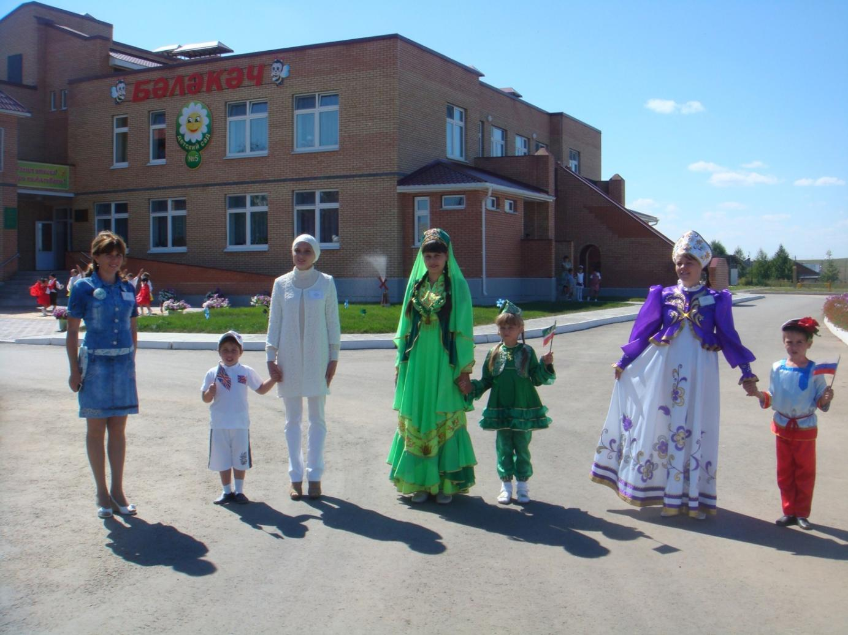
ДОБРО ПОЖАЛОВАТЬ!
РӘХИМ ИТЕГЕЗ!

Slide 3
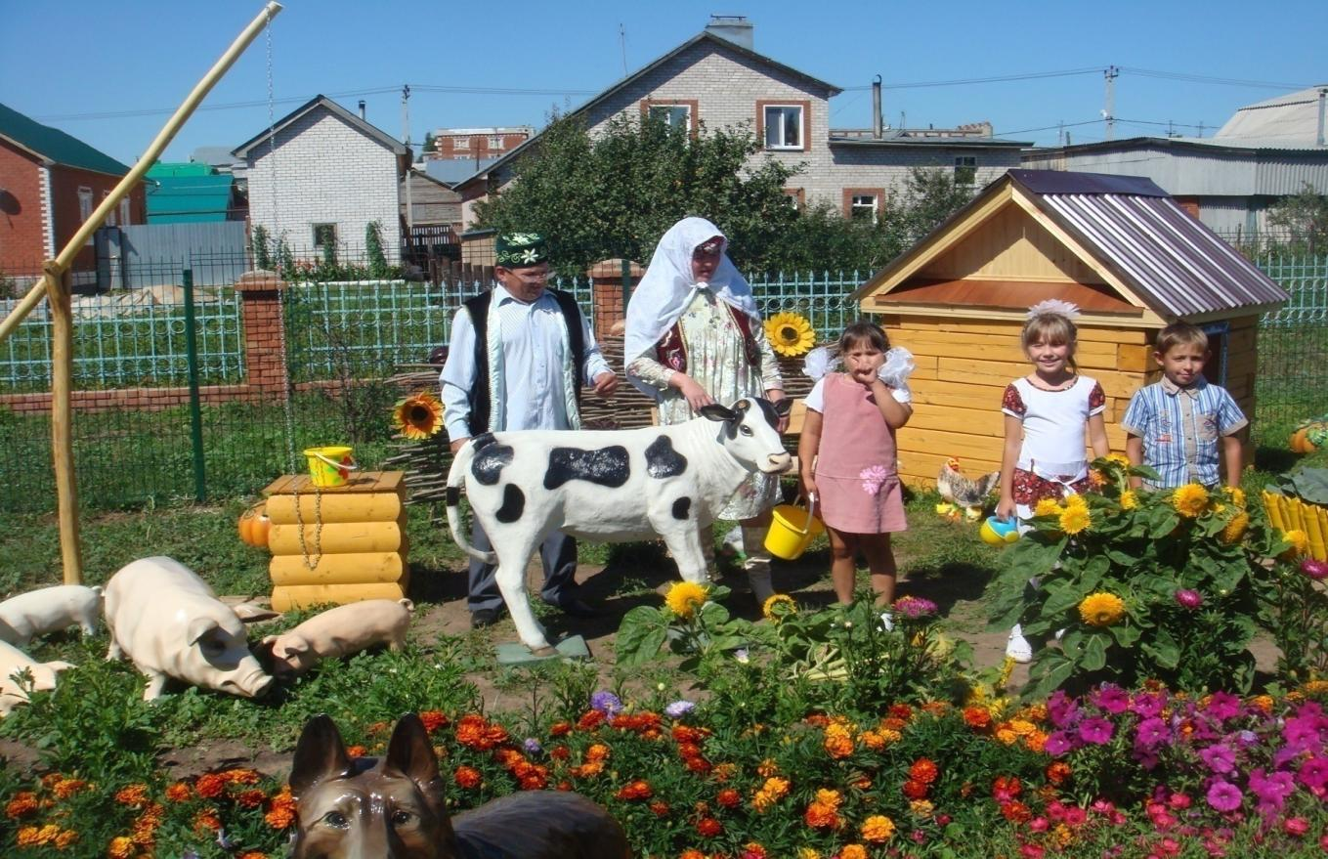
Гостям всегда мы рады

Slide 4
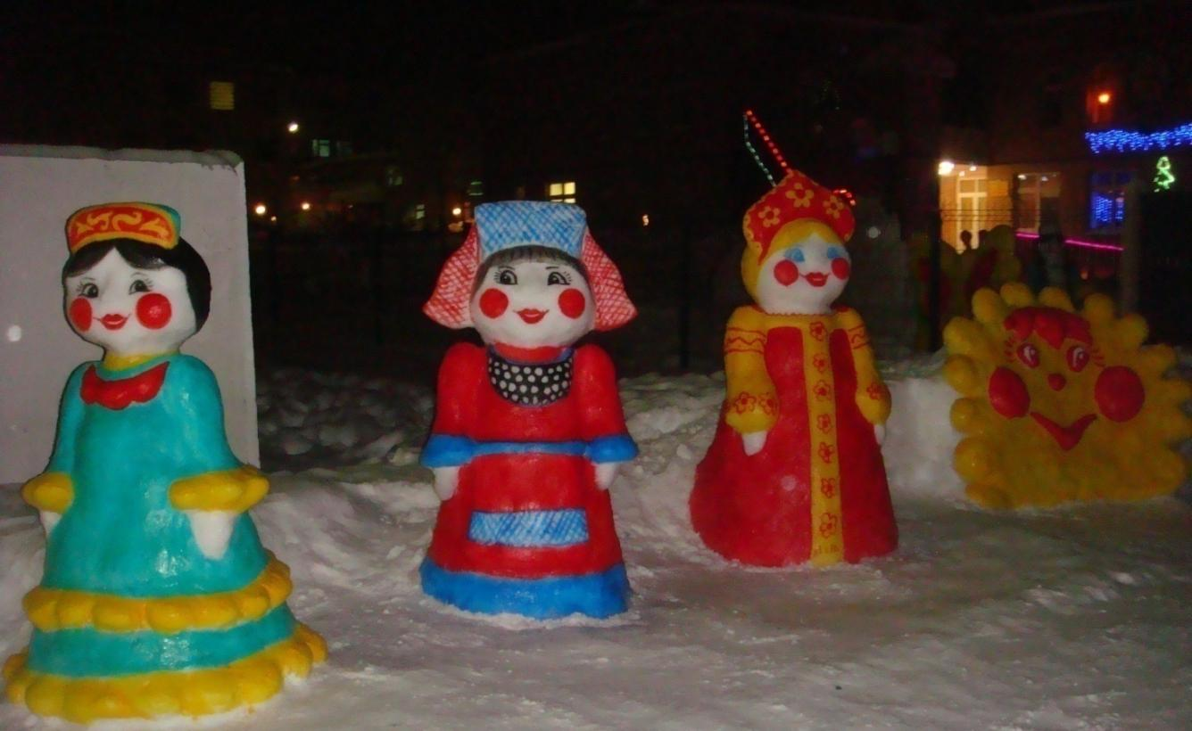
Зимнее оформление территории

Slide 5
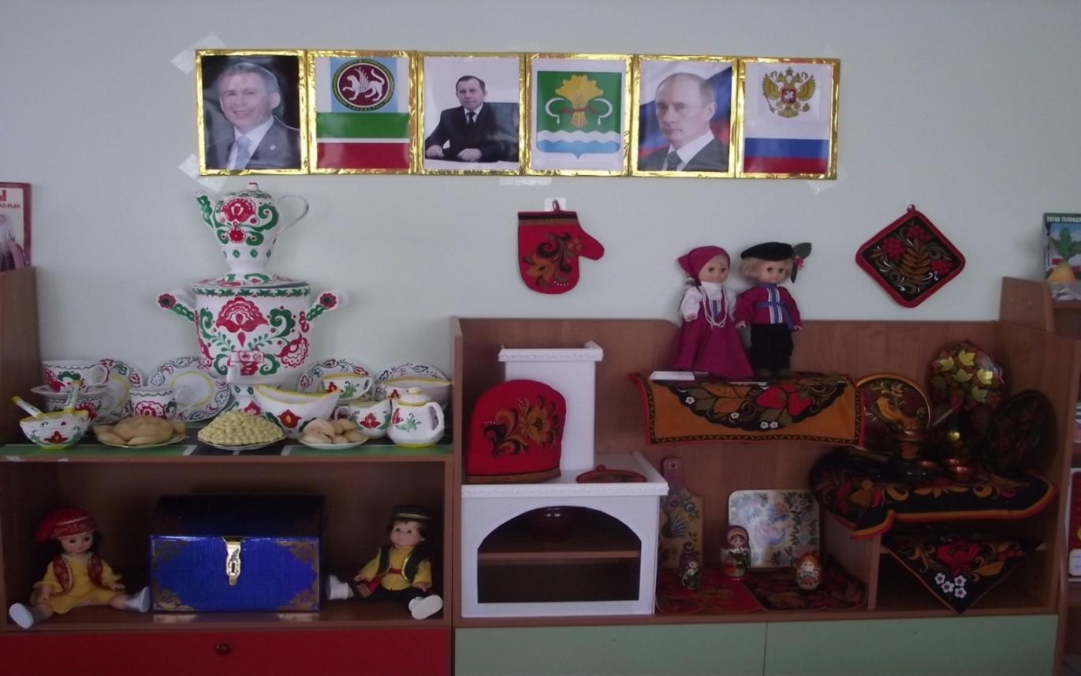
Национальные уголки

Slide 6
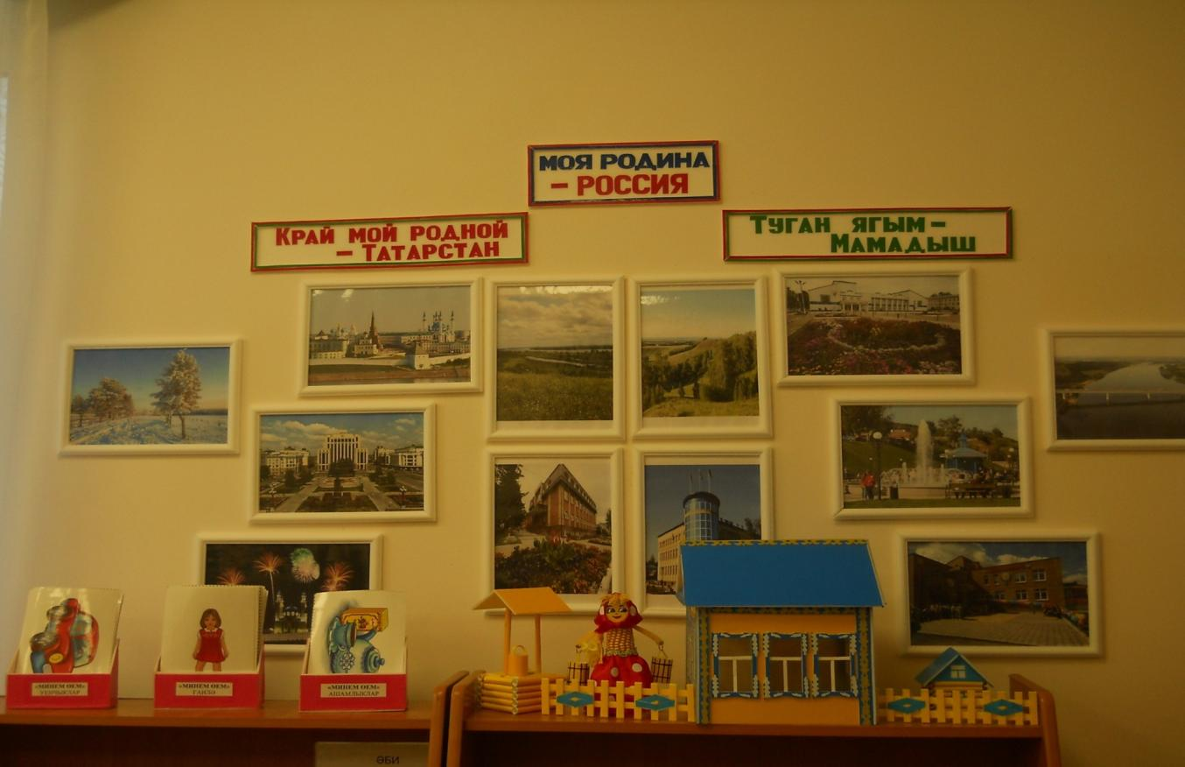
С чего начинается Родина

Slide 7
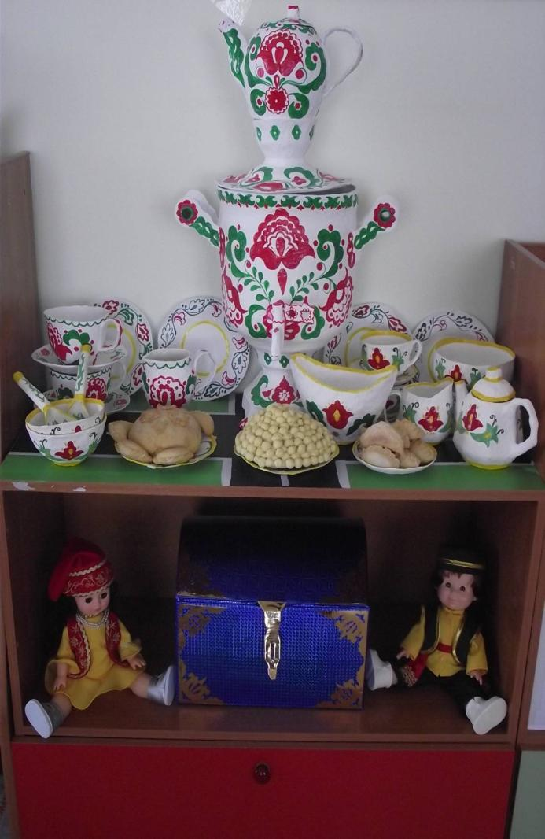
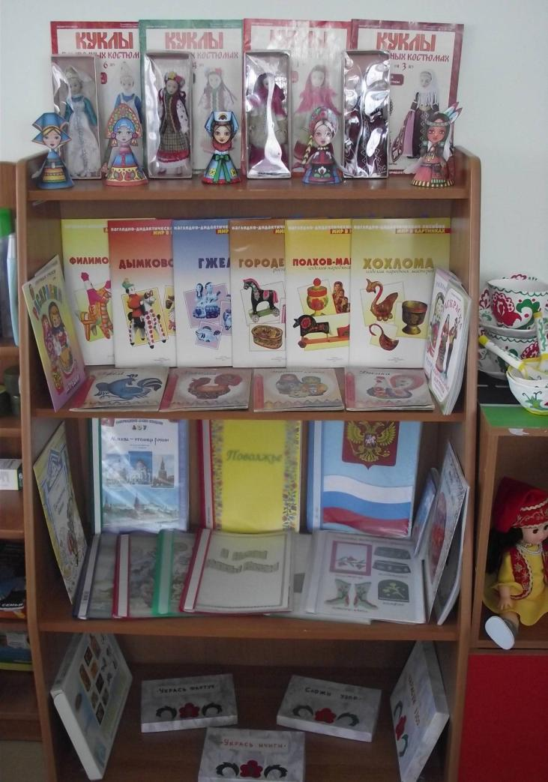

Slide 8
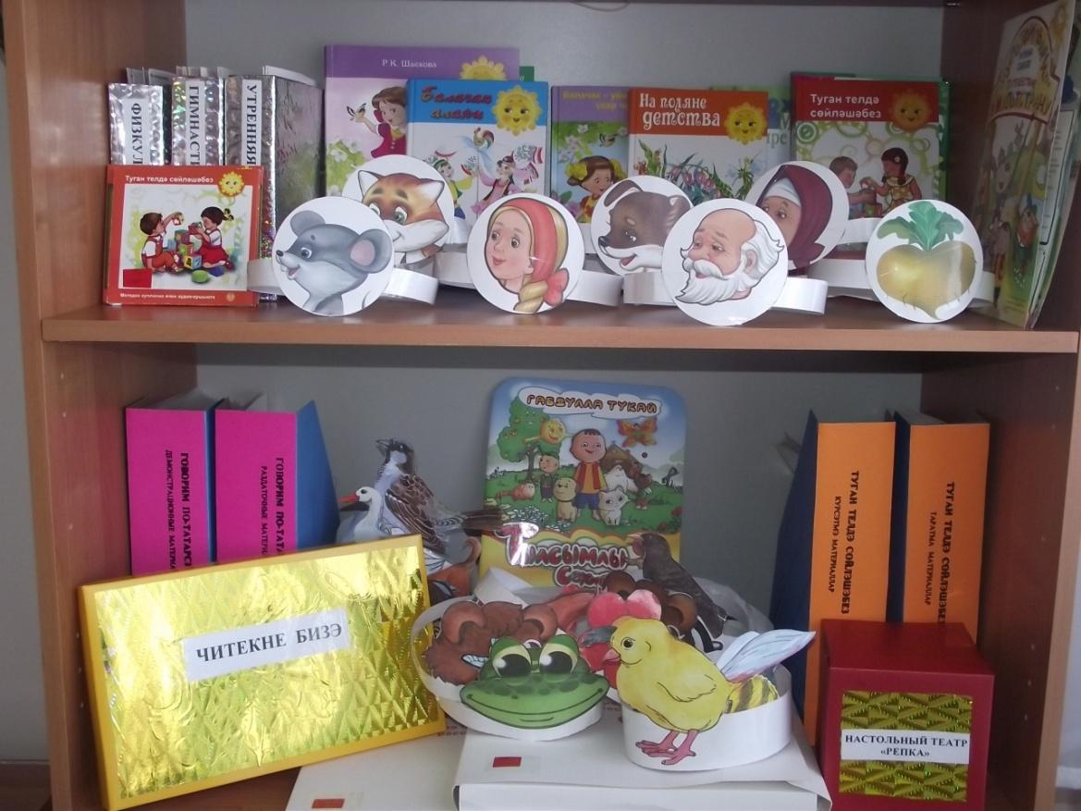
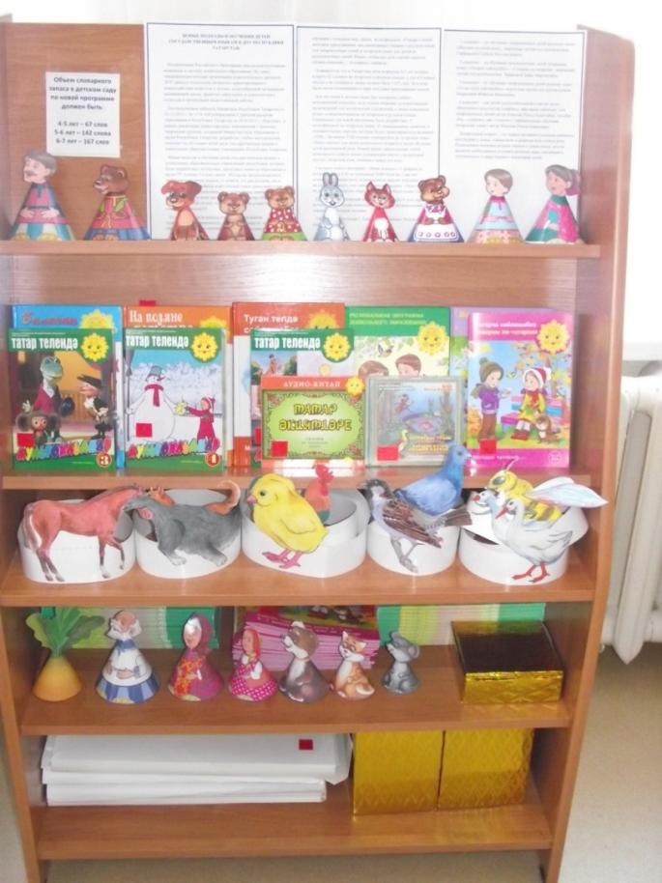
Уголки УМК

Slide 9
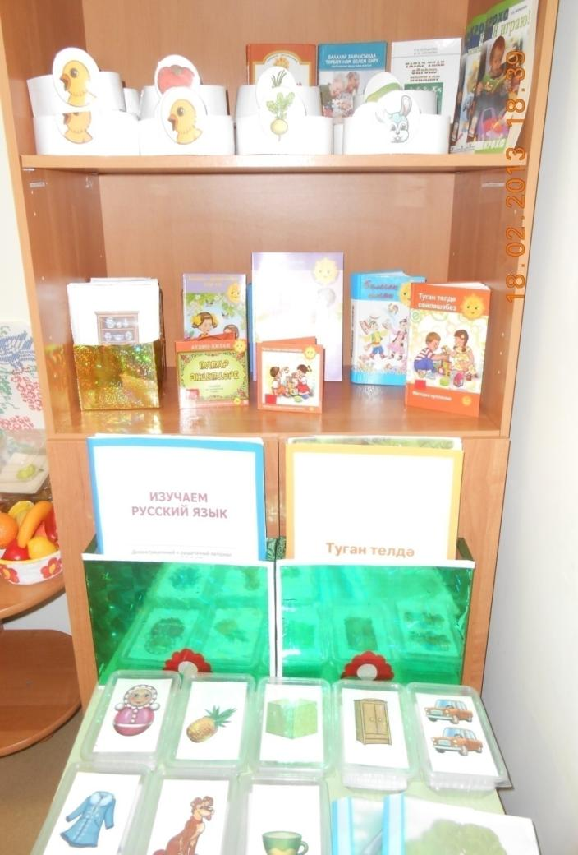
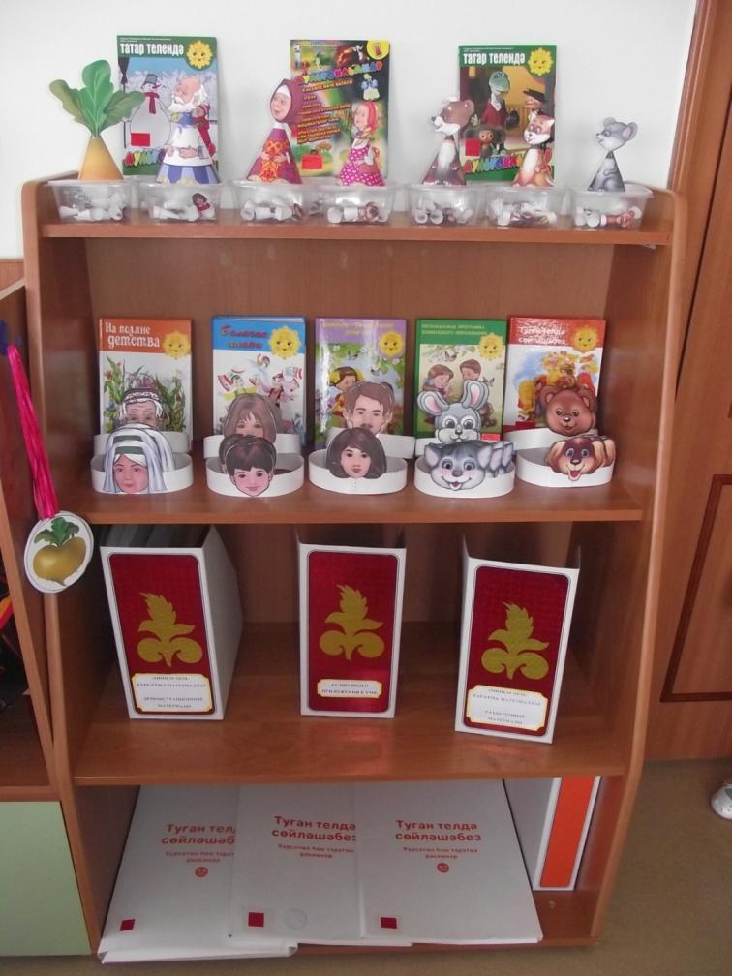

Slide 10
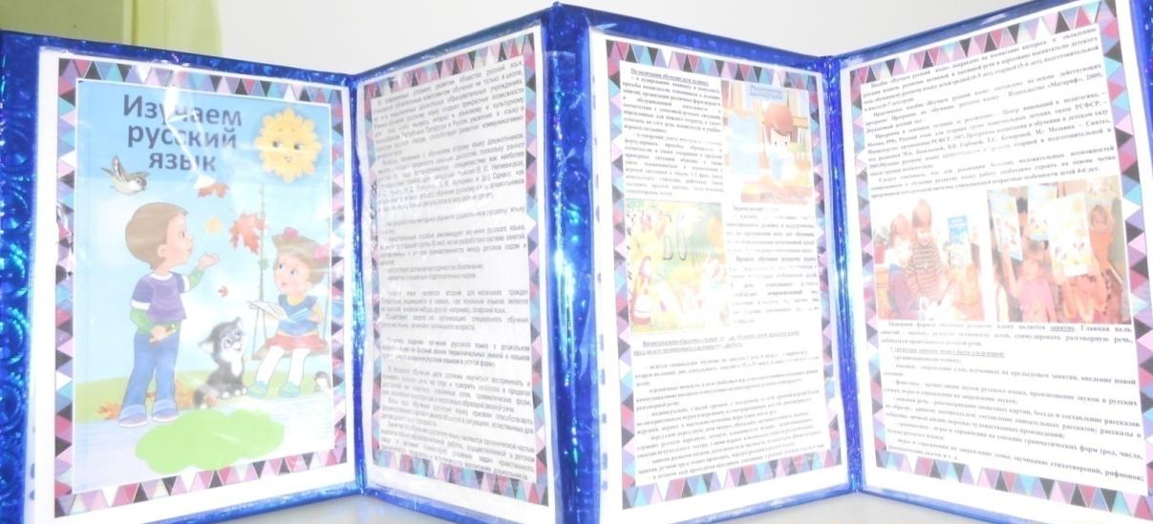
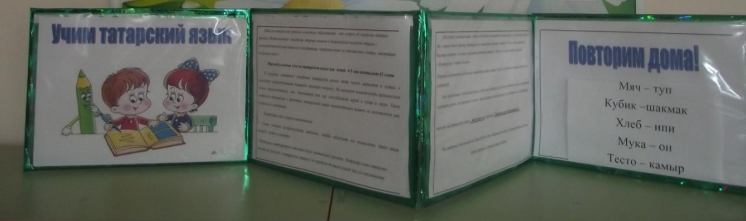
папки-передвижки

Slide 11
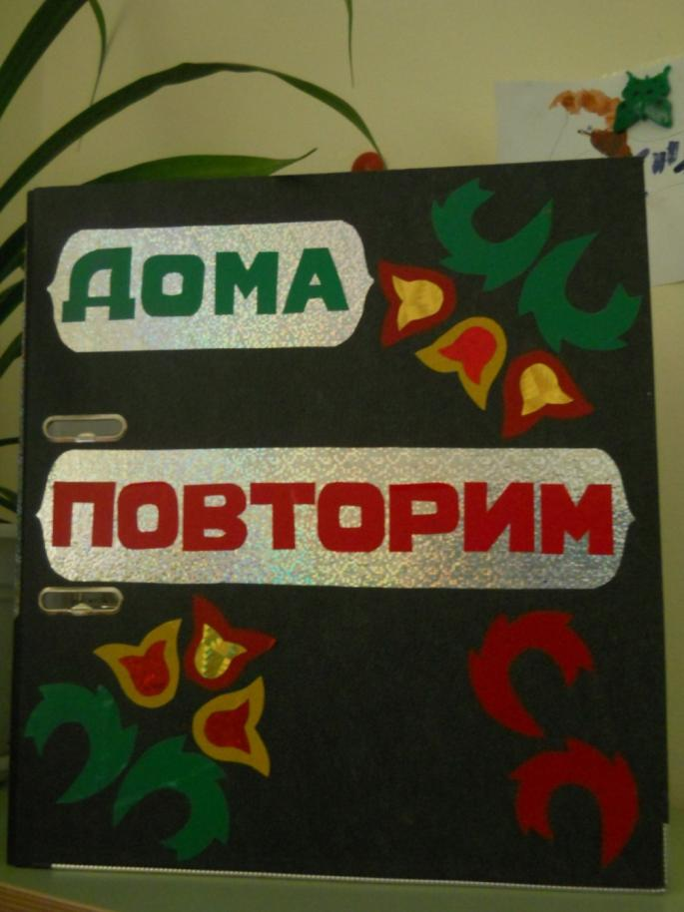
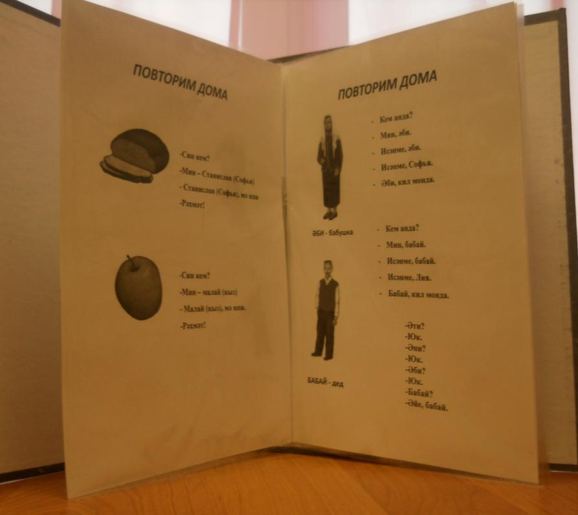

Slide 12
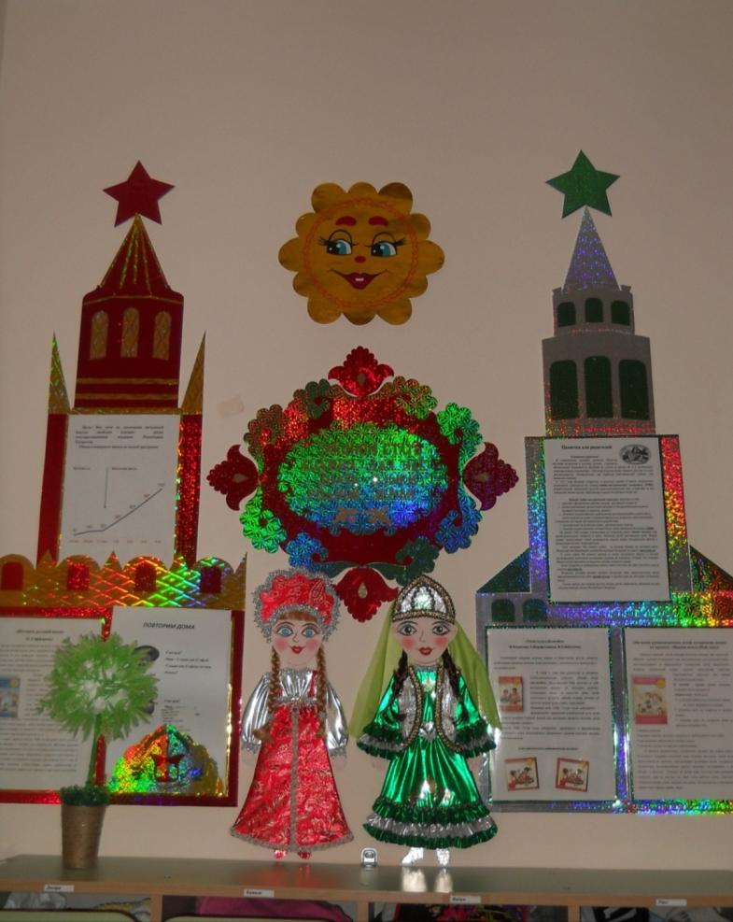
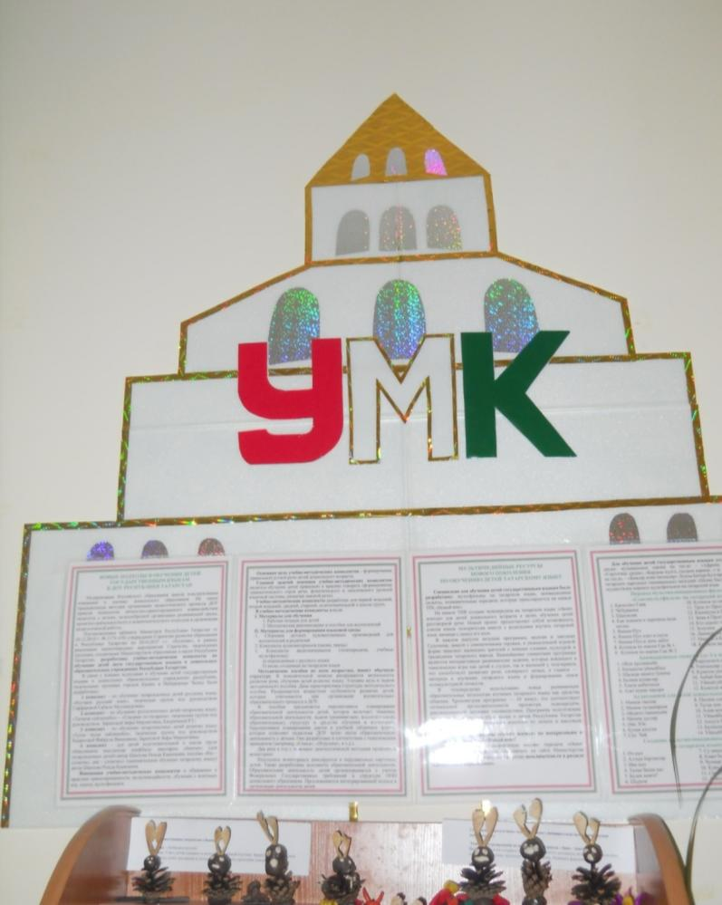
Для Вас, родители!

Slide 13
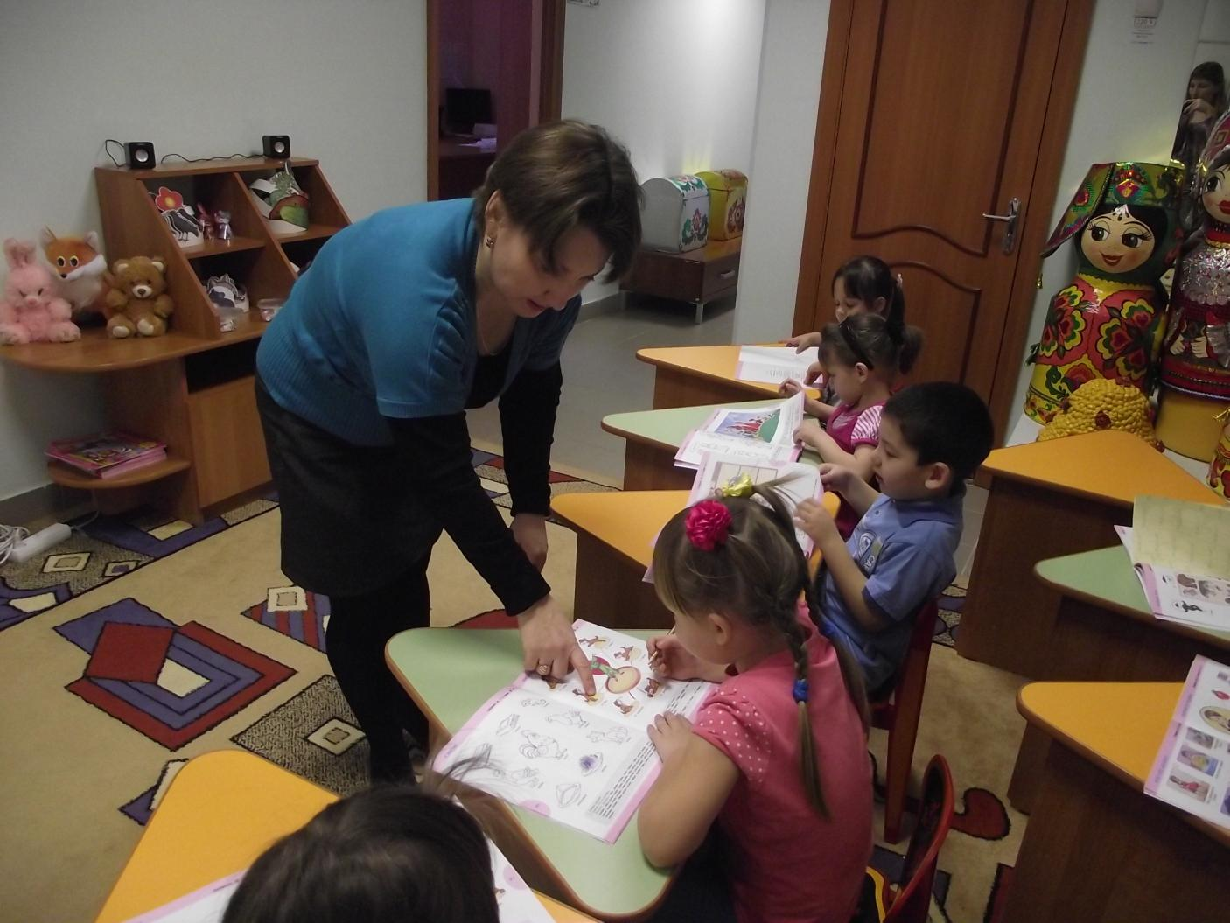

Slide 14
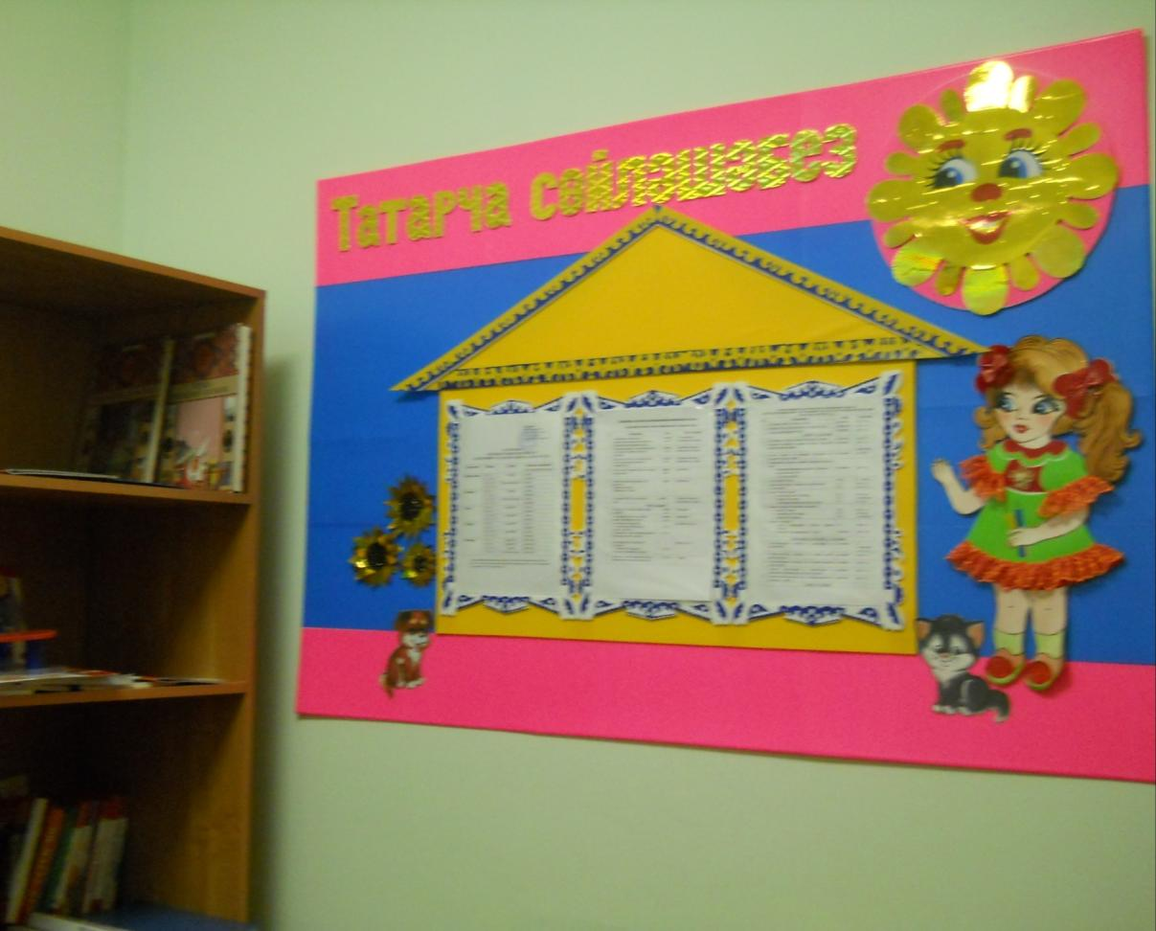
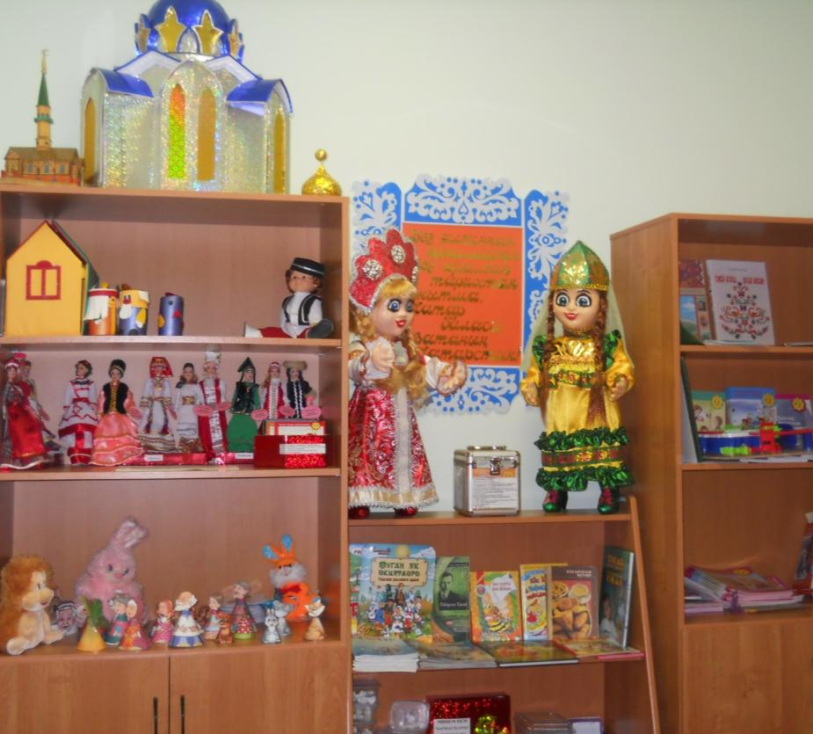

Slide 15
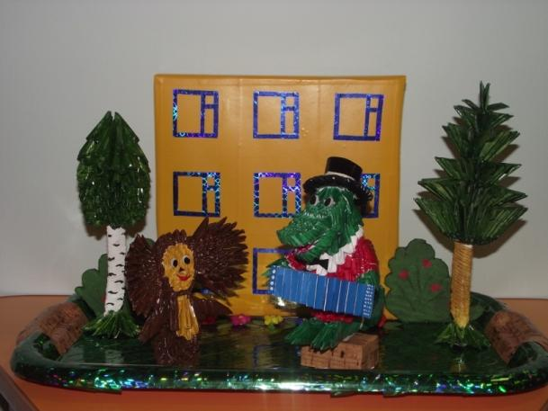
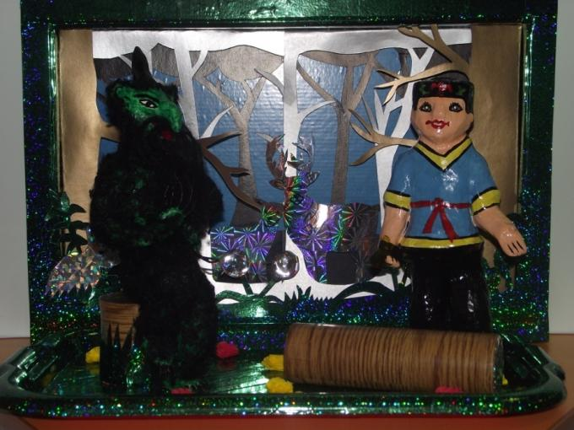
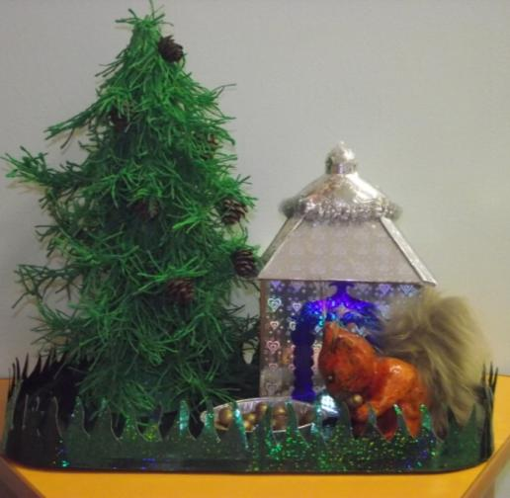
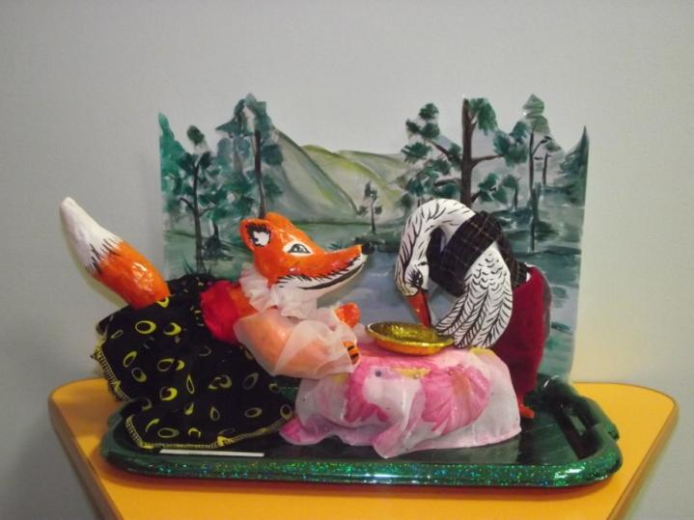
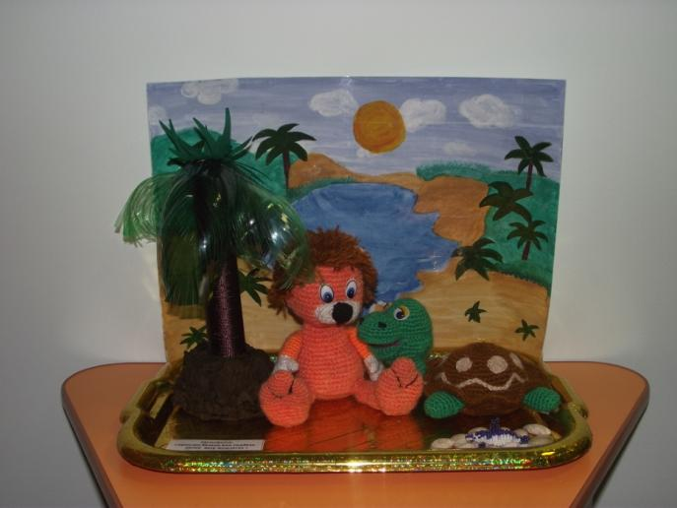
Конкурс «Лучший сюжет сказки или мультфильма»

Slide 16
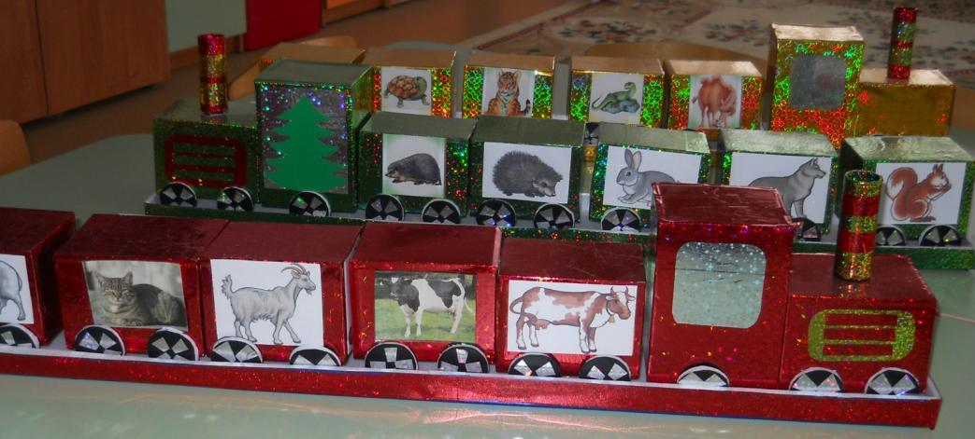
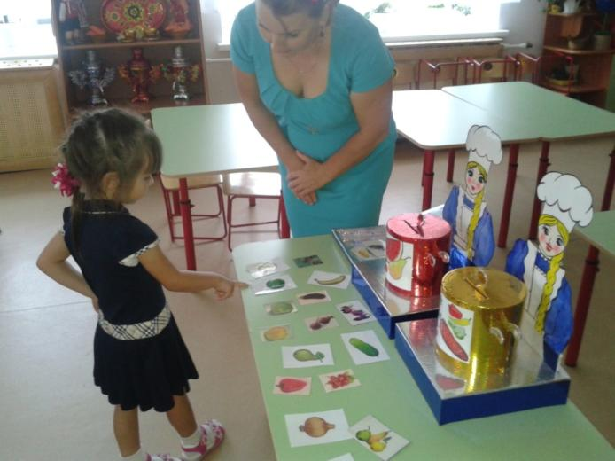
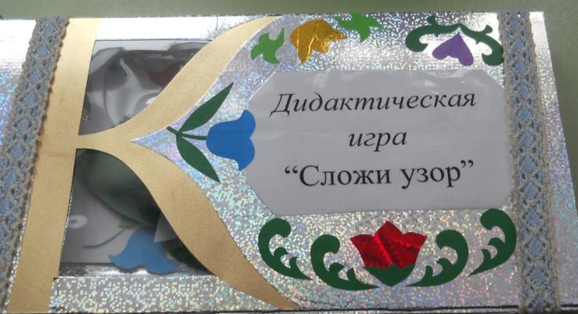
Конкурс «Лучшая разработка дидактической игры»

Slide 17
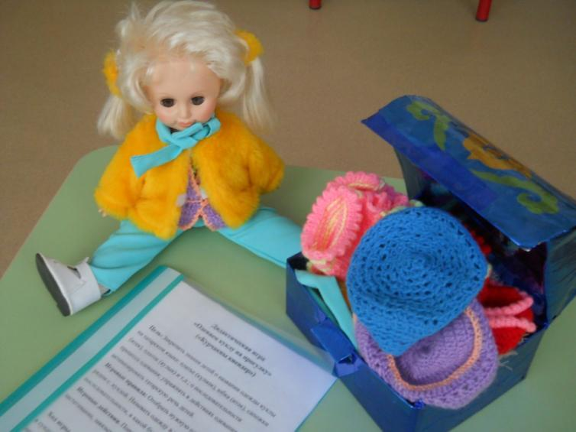
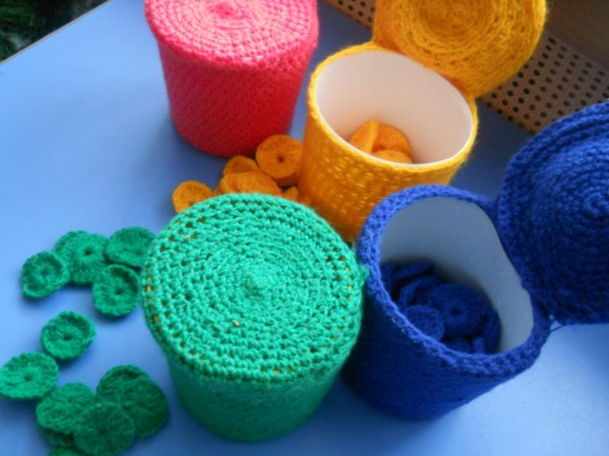
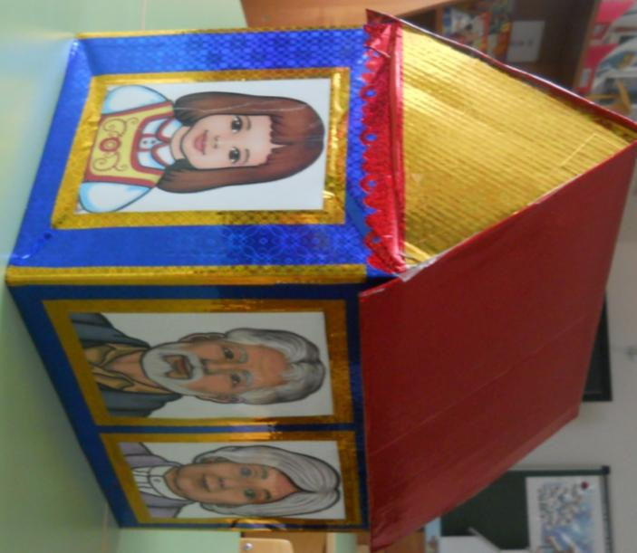

Slide 18
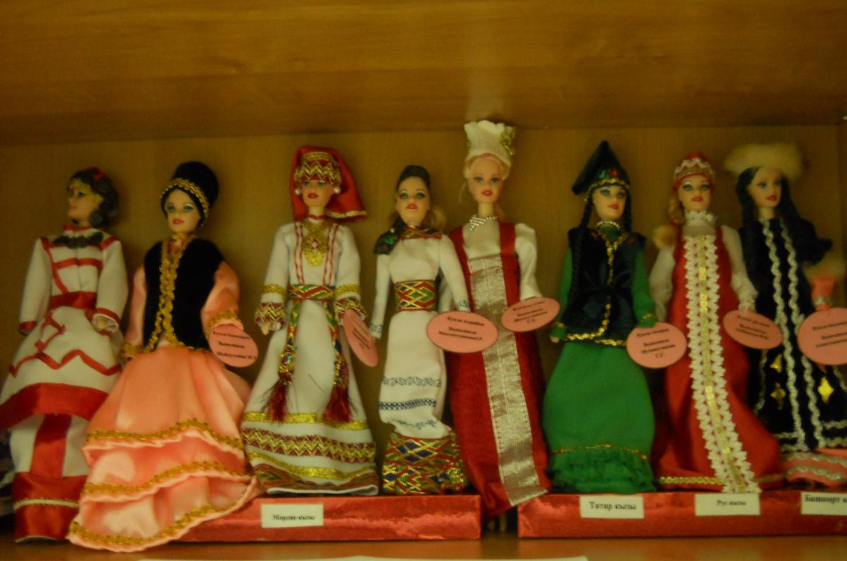
Конкурс «Кукла в национальном костюме»

Slide 19
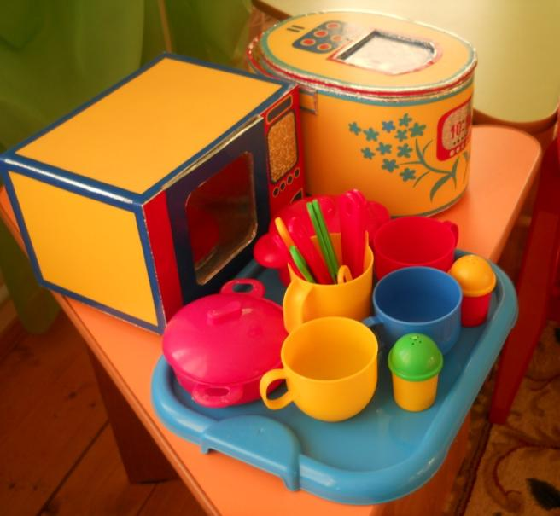
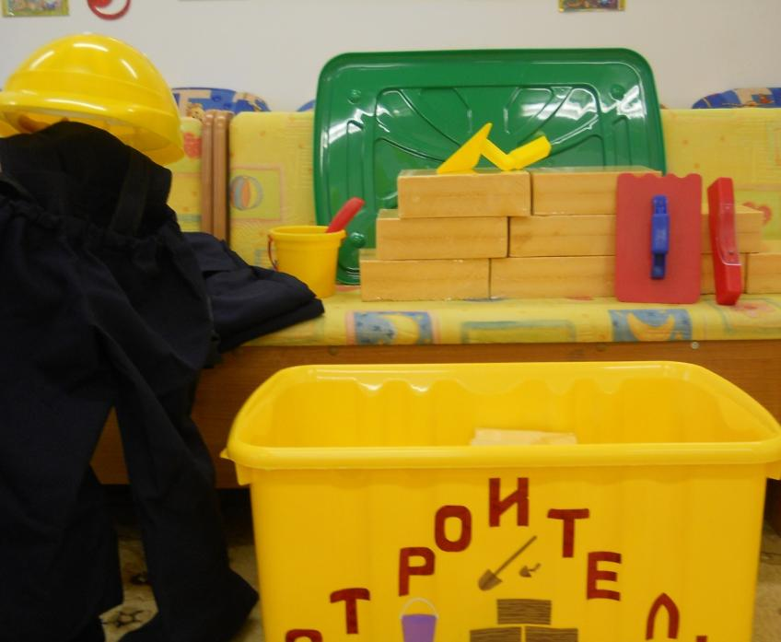
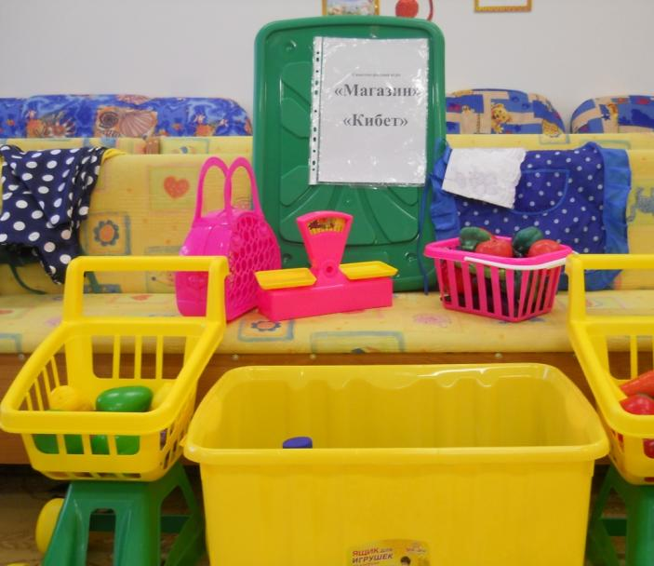
Конкурс
«Сюжетно-ролевая игра»

Slide 20
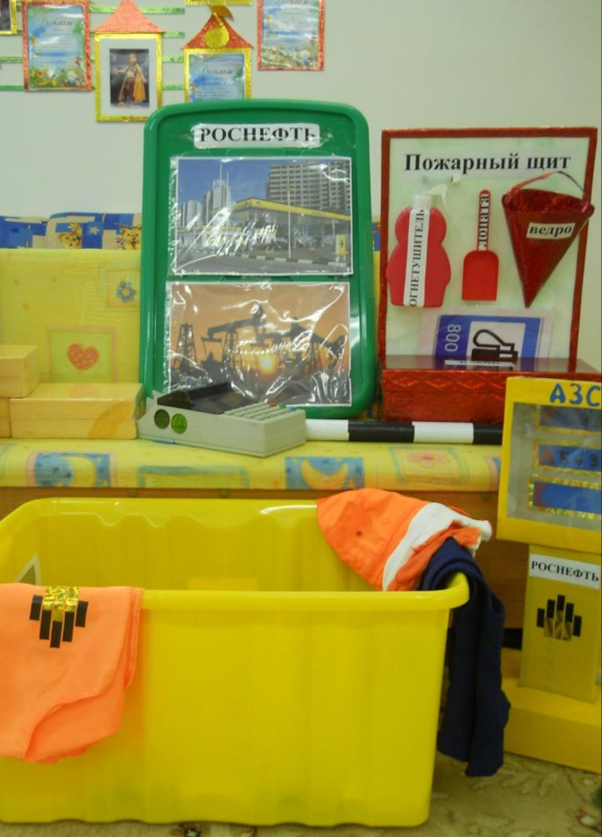
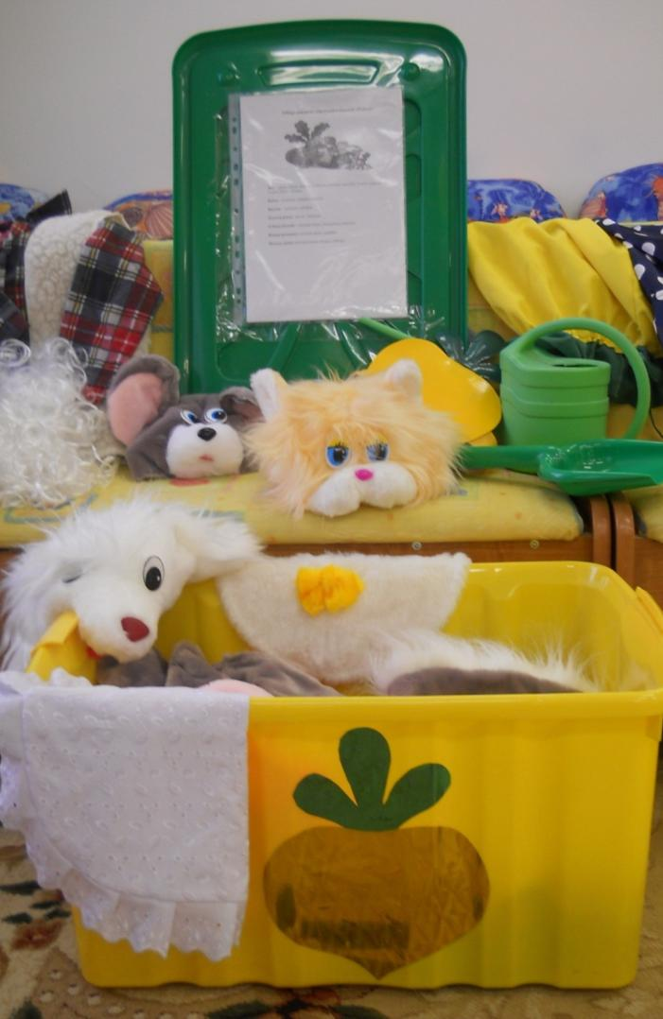

Slide 21
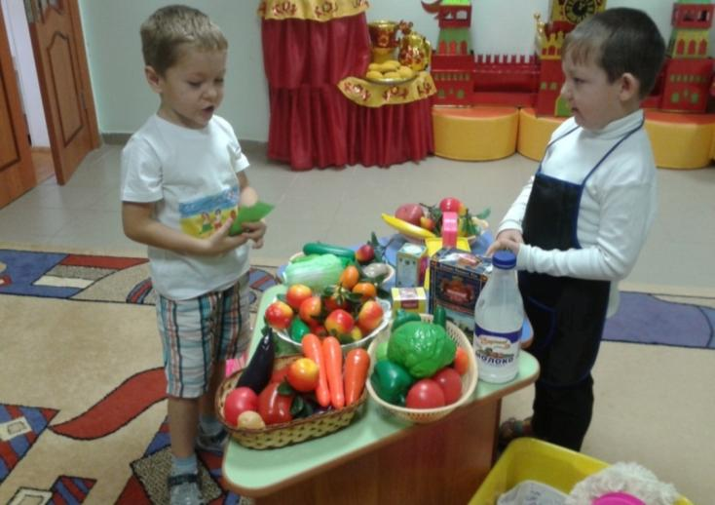
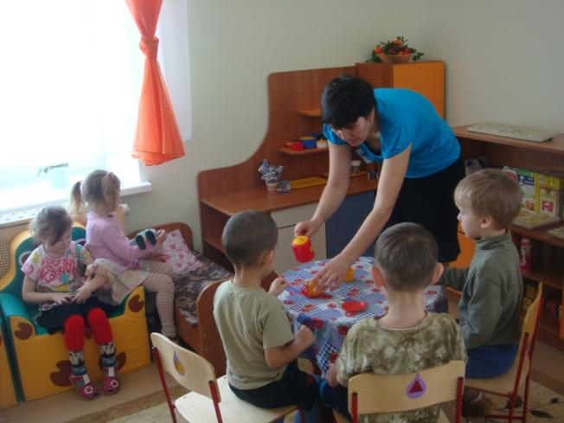
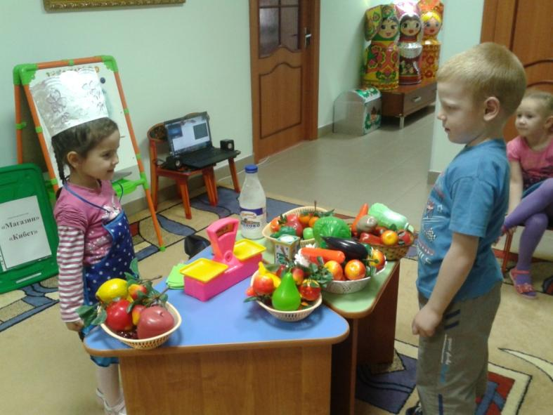
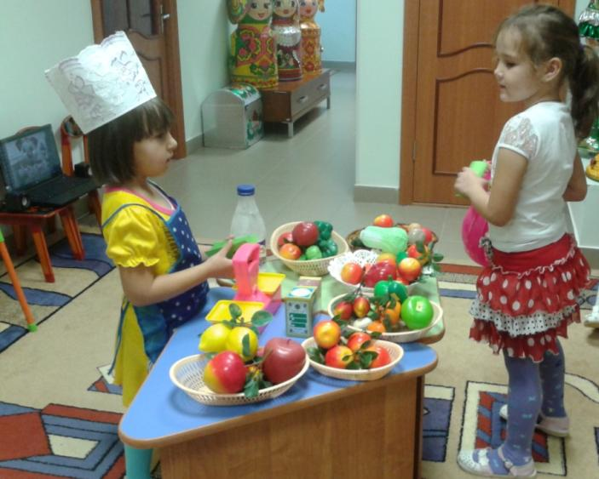
Играя – познаем язык

Slide 23
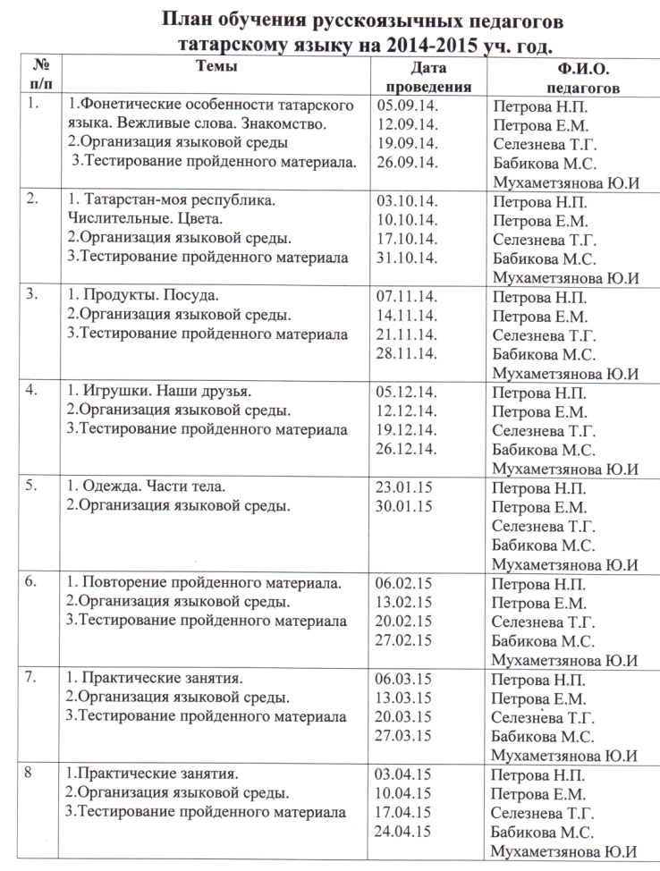

Slide 24
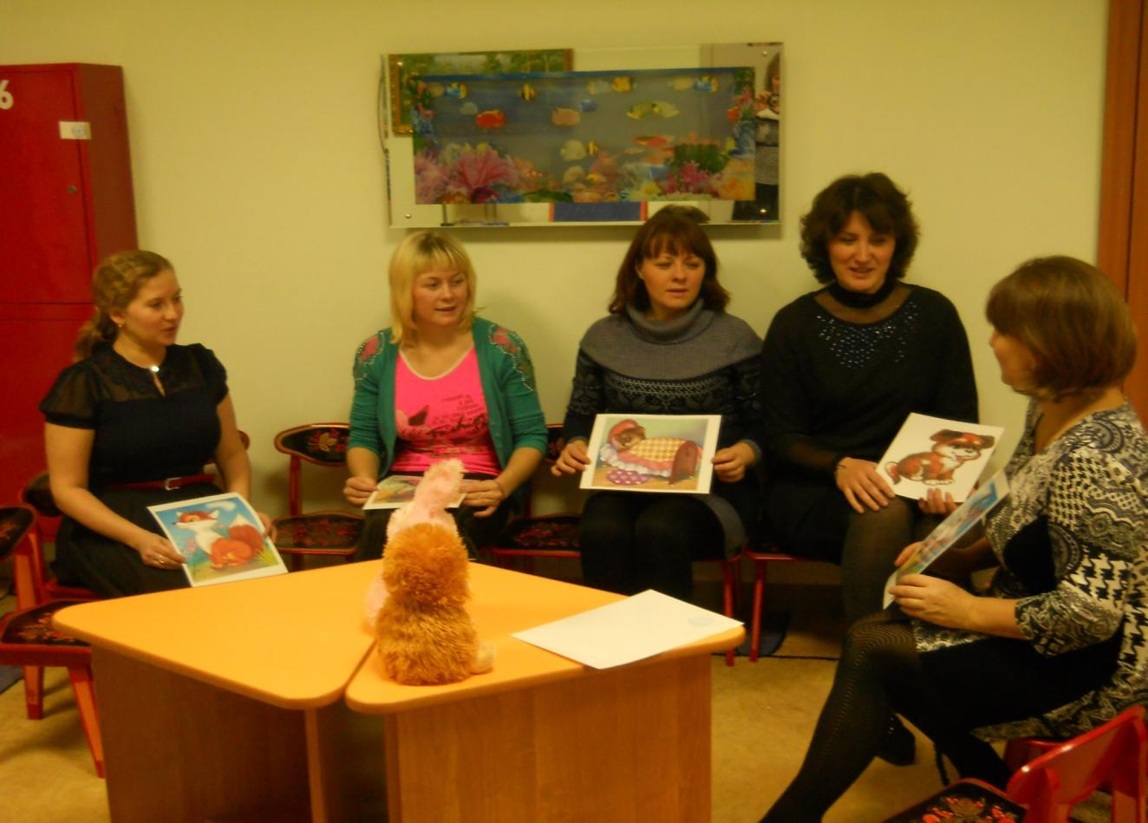
Организация работы с русскоязычными педагогами

Slide 25
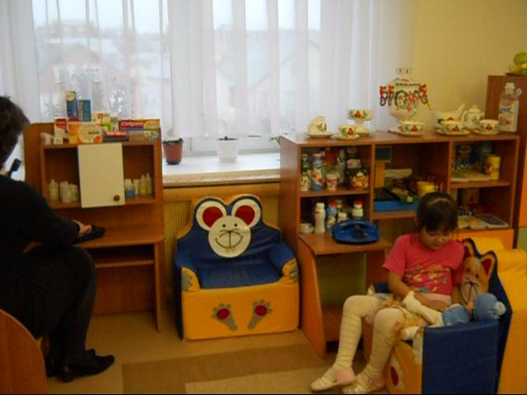

Slide 26
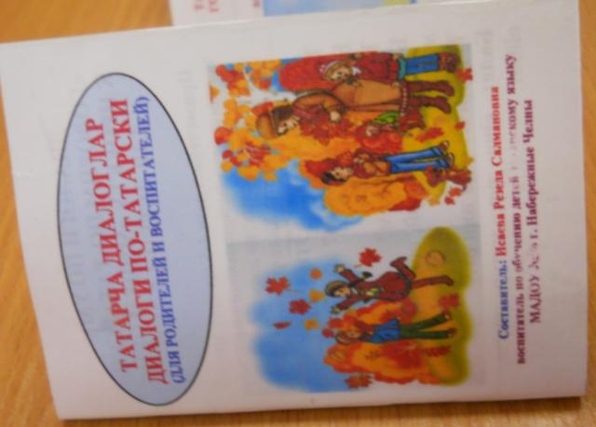
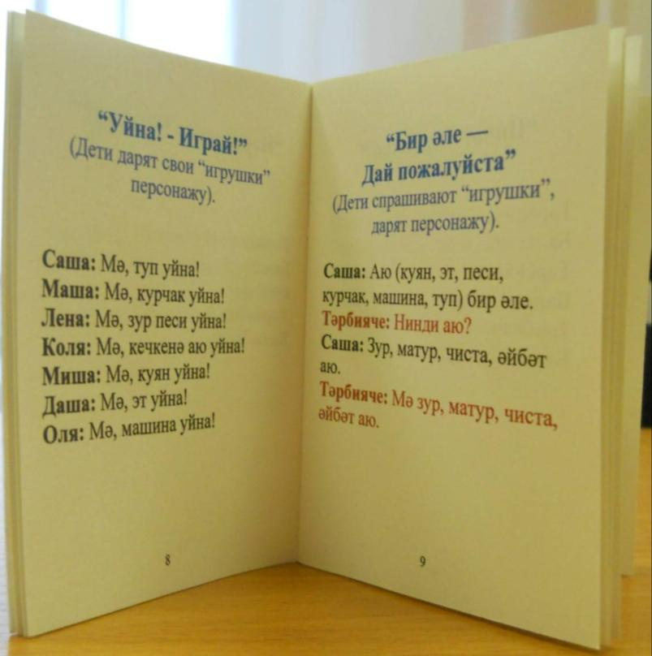
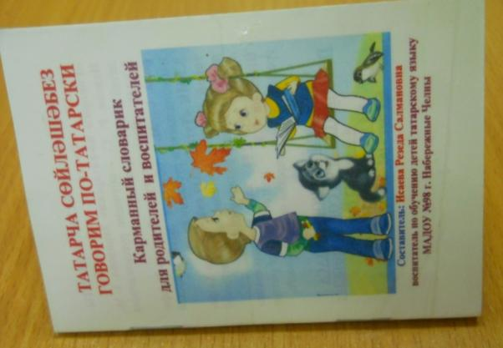
Карманный словарик

Slide 27
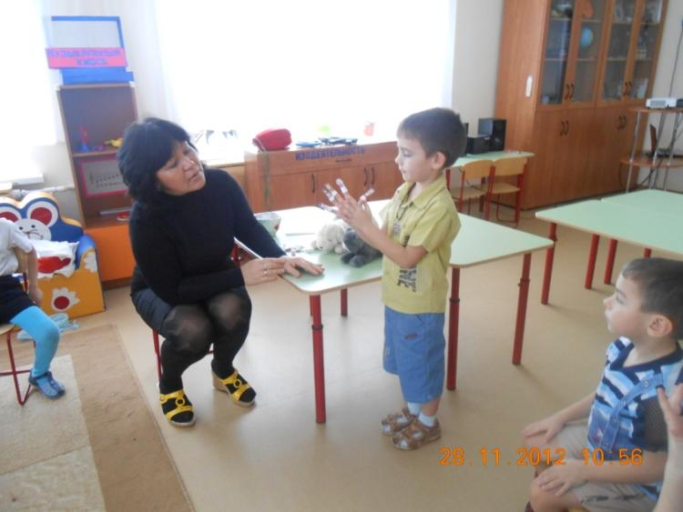
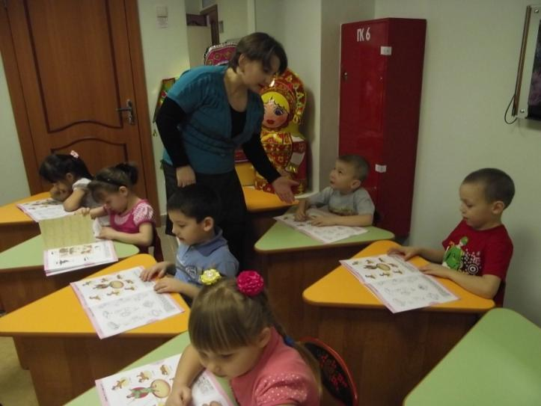
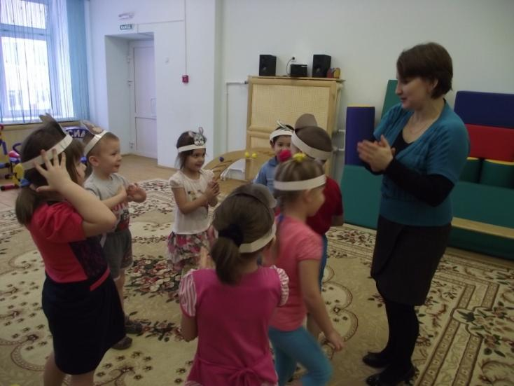


Slide 28



Slide 29






Slide 30




Slide 31


Slide 32


Slide 33




Работа с родителями

Slide 34




Национальные праздники

Slide 35



Slide 36


Slide 37

Для популяризация деятельности ДОУ действует сайт детского сада «Бэлэкэч»
Цикл телепередач для детей дошкольного возраста “Әкият илендә»
Сайт: http://mon.tatarstan.ru - раздел «Дошкольное образование» Учебно-методические комплексы по обучению двум государственным языкам Цикл телепередач для детей дошкольного возраста “Әкият илендә»
Мультфильмы на татарском языке
Сайт: http://mon.tatarstan.ru - раздел «Дошкольное образование» Мультфильмы на татарском языке.

Slide 38



Республиканское августовское совещание работников образования и науки, август 2012 г.од

Slide 39

Республиканский смотр-конкурс
«Лучший билингвальный детский сад»
диплом участника
2013 год

Slide 40




Районный семинар для заведующих февраль, 2013 год

Slide 41




РМО музыкальных руководителей, март 2013 г

Slide 42

Республиканский конкурс
«Земля моя - Татарстан»
Алексеева
Галина Николаевна
диплом II степени

Slide 43

Республиканский конкурс
«Воспитатель года -2014»
Нургалимова
Фаузия Кафилевна
воспитатель по обучению тат. языка
грамота III место
муниципальный этап

Slide 44




Зональный этап республиканского конкурса
«Воспитатель года-2014

Slide 45



Slide 46



Районный конкурс
«Театрлы нәниләр -2015»
II место

Slide 47



Встреча с журналистами «Мэгариф» и «Гаилә һәм мәктәп», май 2014 год

Slide 48



Наш детский сад посетила руководитель всемирной общественной организации татарских женщин «Ак калфак» Идрисова К.Р.

Slide 49



Участие детей «Радуга детских талантов»

Slide 50



Всегда в творческом поиске

Slide 51

Бакчабызда көтеп калабыз!

Slide 52
«Человек, который не уважает язык другого народа, не сможет полюбить и свой язык»…

